Slide 1

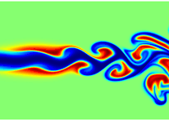
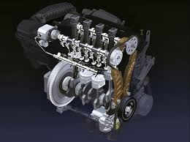
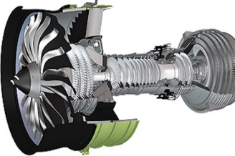
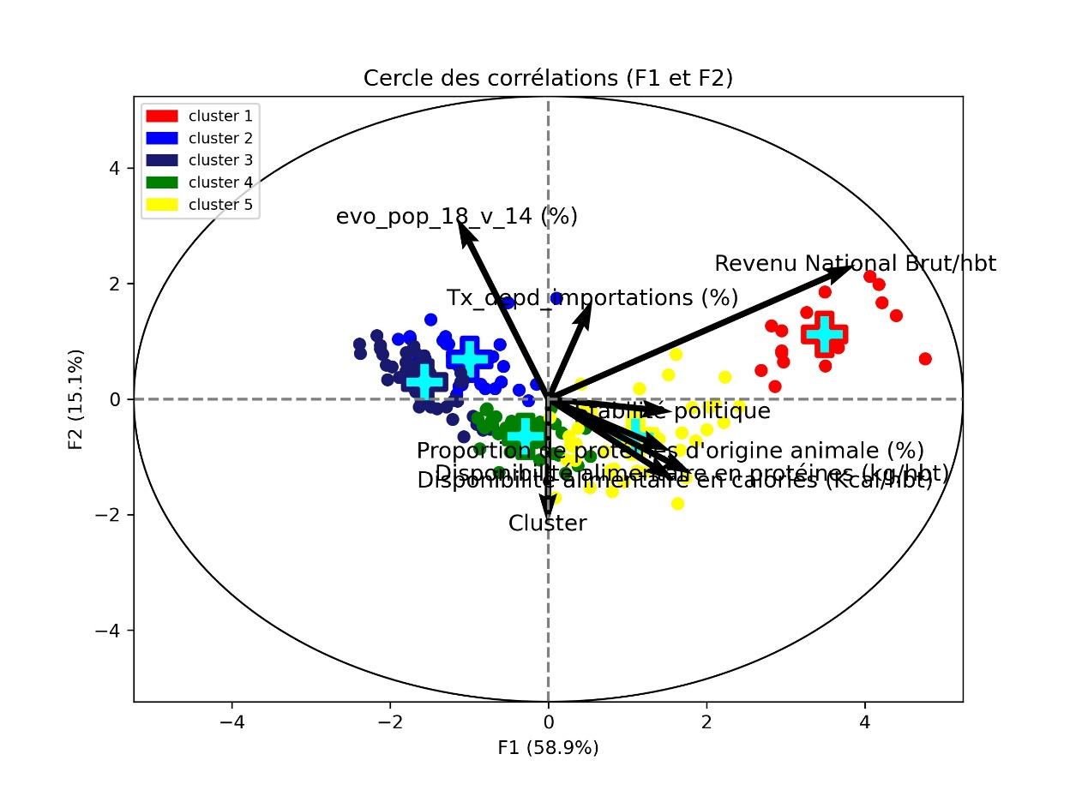



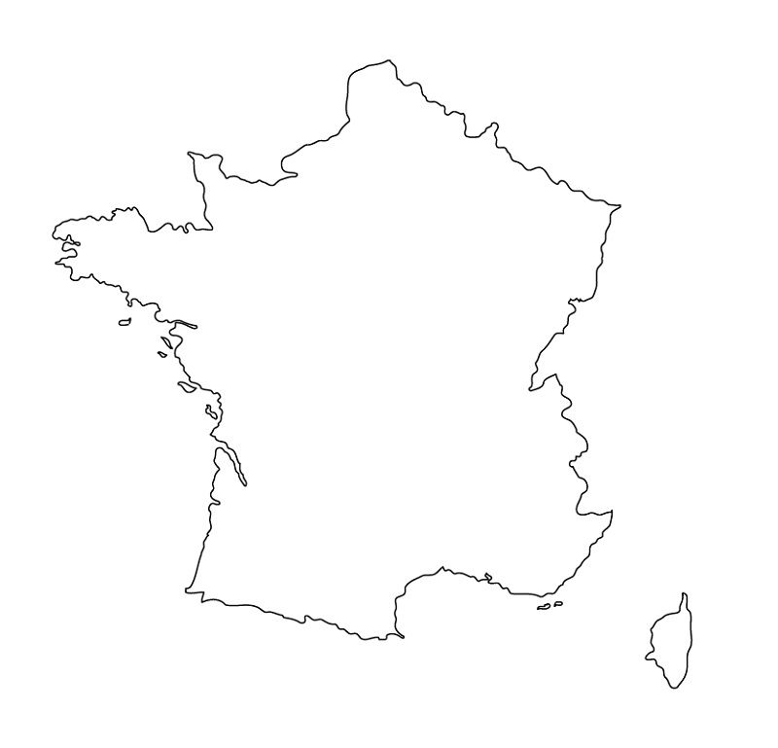

Analyste Fonctionnel
Mon parcours
Mes passions
Mes forces
2007
2008
2012
2021
2022
Auj.
Automotive (Renault, PSA)
Aerospace (Safran, Airbus)
Data Analyst
(Certif.)
Tool edition
(Comsol)
University
(La Rochelle)
Aerospace (Airbus)
Master
Modélisation Numérique en Mécanique
Ingénieur développement méthodes de calcul pour la résolution des équations de Navier-Stokes
Pilote aérodynamique interne
&
performance moteur essence
Ingénieur aérothermie turboréacteur
&
performance moteur
Ingénieur
monitoring performance avion/moteurs
en croisière
Algèbre / Python
Requêtes SQL
ACP
Statistique descriptive
Tests statistiques
Clustering
...
IT Business Analyst
/
Subject-Matter Expert
+33 6 23 40 57 94
 aissa.mouacha@gmail.com
https://www.linkedin.com/in/aïssa-mouacha-57a11083

Slide 2
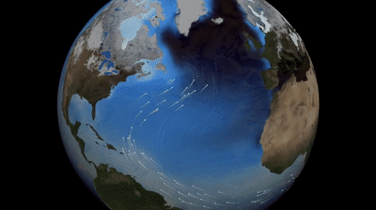
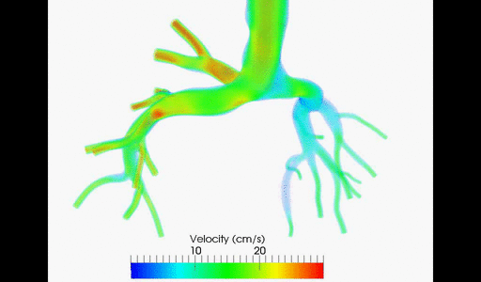
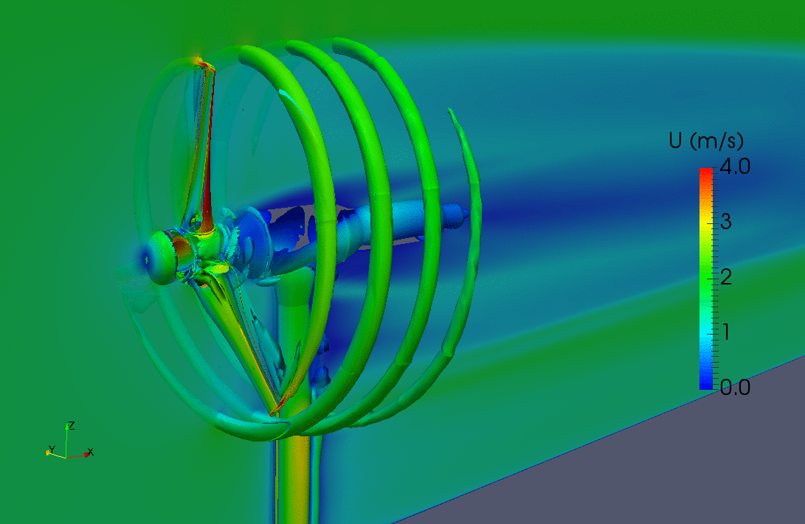
Mon parcours
Ce qui me passionne
Ce que je peux vous apporter
Analyste Fonctionnel
Sciences de la vie et de la terre
Biodiversité animale et végétale
Phénomènes naturels
L’ingénierie des transports
automobile, aéronautique
Le monde du vivant
les spécificités animales
les écosystèmes
les éléments naturels
La simulation numérique
son apport /plus-value
la complexité des phénomènes retranscrits
le «pouvoir» de la donnée
Les sports
rugby, football
+33 6 23 40 57 94
 aissa.mouacha@gmail.com
https://www.linkedin.com/in/aïssa-mouacha-57a11083

Slide 3
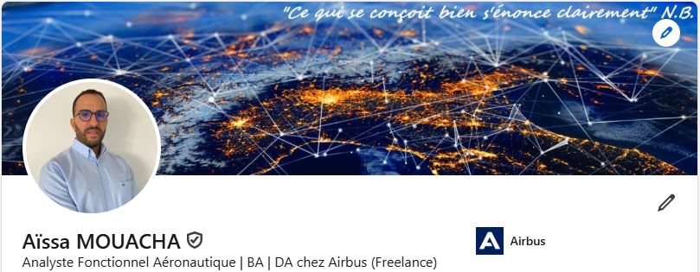
Mon parcours
Ce qui me passionne
Ce que je peux vous apporter
Analyste Fonctionnel
Rapide compréhension de votre besoin
Esprit analytique
Ecoute et réactivité
Mais ce qui me caractérise le plus c’est ...
Ma motivation
Communication
Flexibilité
+33 6 23 40 57 94
 aissa.mouacha@gmail.com
https://www.linkedin.com/in/aïssa-mouacha-57a11083

